Slide 1

Дополнительные функции IP-маршрутизаторов

Slide 2



Общая схема IP-сети
Таблица маршрутизации
192.168.1.0/24 ➔192.168.2.1
…
Таблица маршрутизации
192.168.3.0/24 ➔192.168.2.2
…
192.168.1.1/24
192.168.2.2/24
192.168.3.1/24
192.168.2.1/24
192.168.2.27/24
192.168.1.42/24
192.168.3.33/24

Slide 3
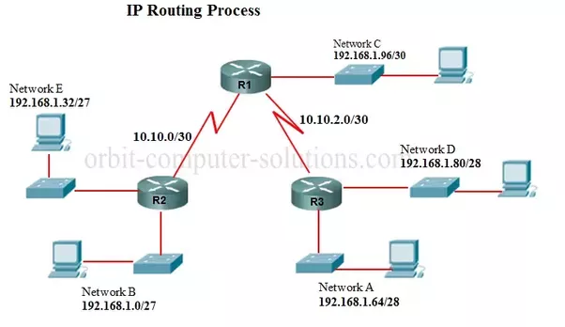
Функции IP-маршрутизаторов
Пересылка IP-пакетов
Между подсетями
Управление, Management
Мониторинг
Фильтрация трафика
Инжиниринг трафика, QoS
IntServ
DiffServ
Трансляция сетевых адресов, NAT
Виды и типы маршрутизаторов

Slide 4
Коммутаторы vs Маршрутизаторы
Switch vs Router
Коммутаторы
Работают на канальном уровне
прозрачны для протоколов верхнего уровня
Быстрые устройства - обрабатывают кадры со скоростями, близкими к предельным (wire speed)
Не могут фильтровать трафик для защиты от несанкционированного доступа или ошибок (широковещательный шторм)
Не могут объединять сети с разными технологиями
Маршрутизаторы
Способны объединять сети с разными технологиями (составные сети)
Защищают и изолируют сети от проблем в одной из сетей
широковещательный шторм
нежелательный доступ
Осуществляют баланс и приоритезацию трафика
Обрабатывают пакеты медленней, чем мосты (количество этапов при обработке больше в 2- 3 раза)

Slide 5
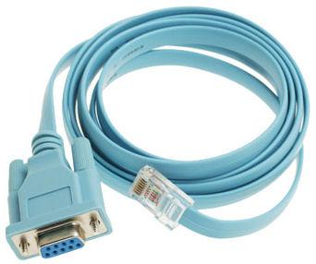
Управление маршрутизатором
Offline
Online: L7
Командная строка
SSH (22)
Telnet (23)
Web-интерфейс
HTTPS (443)
HTTP (80)

Slide 6
Командная строка Cisco
Справка
help
?
<команда> ?
<команда> <параметр…> ?
Сокращения команд
configure terminal
<кома>?
<команда> <па>?
Автодополнение
<кома><tab>
<команда> <па><tab>
Режимы
Пользовательский EXEC
enable
disable
Привилегированный EXEC
configure terminal
Глобальной конфигурации
interface FastEthernet 0/1
end
Специфической конфигурации
line vty 0 4
exit
Специфической конфигурации

Slide 7
Фильтрация трафика
Фильтрация трафика – нестандартная обработка IP-пакетов маршрутизатором, приводящая к отбрасыванию некоторых пакетов или изменению их маршрута
194.100.12.25
e2
The Internet
s1
194.100.12.0/24
e1
201.17.200.0/24
132.22.0.0/16

Slide 8
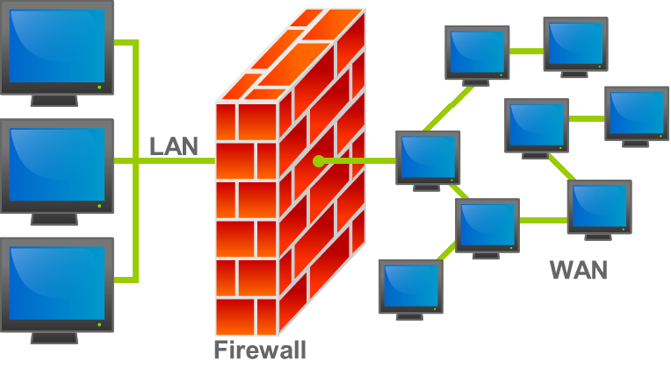
Условия фильтрации
IP-адрес
Источника
Приёмника
MAC-адрес
Источника
Приёмника
Идентификатор интерфейса
Входящий
Исходящий
Тип протокола
TCP
UDP
ICMP
OSPF
Номер порта TCP/UDP
WWW
SSH
…
Соединение
Отбросить
Drop
Reject
Allow – доставить
Mark – пометить
Redirect – переслать
…
Stateless
Router
Stateful
Firewall
Brandmauer

Slide 9
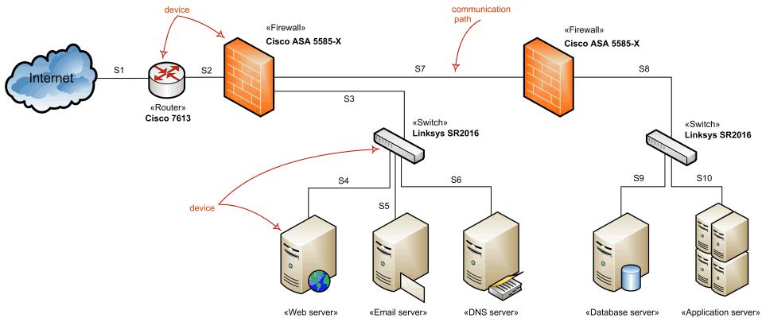
Router + Firewall

Slide 10
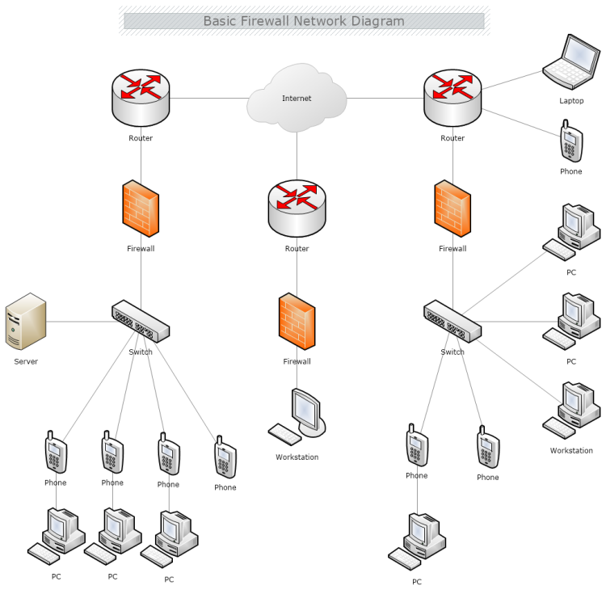

Slide 11
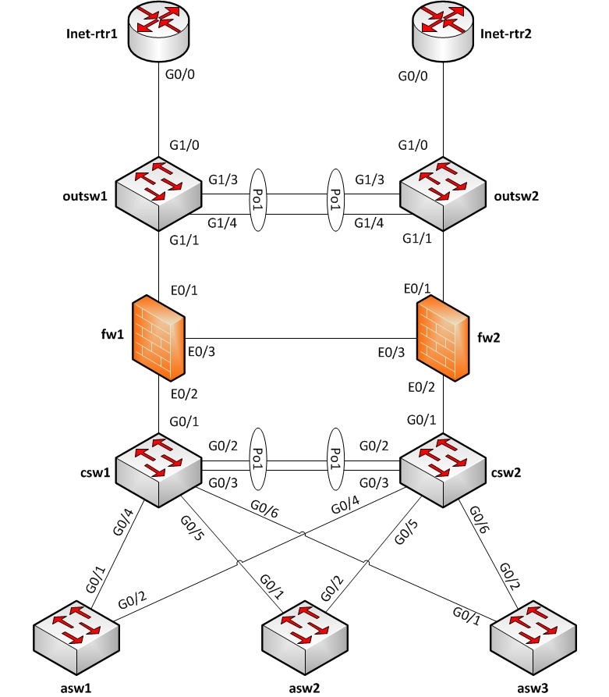

Slide 12
Списки доступа
Простые
access-list 1 permit 192.168.1.1 255.255.255.255
access-list 1 deny 192.168.1.0 0.0.0.255
access-list 1 permit any
access-list 1 deny any
Автоматическое правило
Применяется к интерфейсу:
int fa 0/1
access group 1 in
Advanced
access-list 101 deny TCP any 21 any
access-list 101 deny ICMP any 192.168.2.1 0.0.0.0 eq 8
…

Slide 13
Стандарты QoS в IP-сетях
IP-технологии созданы для решения задачи доставки
Эластичный трафик
Нечувствительный к задержкам
Технологии QoS встраиваются позже
1990^{е} годы
2 стандарта / подхода
Система интегрированного обслуживания, IntServ
Для каждого соединения
Система дифференцируемого обслуживания, DiffServ
Для классов трафика
Методы
Кондиционирование трафика
Сигнализация для координации маршрутизаторов
Резервирование пропускной способности маршрутизаторов
Приоритетные и взвешенные очереди

Slide 14
Ведро маркеров
Ведро заполняется со скоростью r бит/сек
Объём ведра b
Пакет из входной очереди продвигается на выход только если ведро заполнено не ниже M байт
M – размер пакета
При этом M маркеров из ведра удаляются
При переполнении пакет:
Сглаживание: задерживается в очереди
Профилирование: отбрасывается
Алгоритм допускает пульсацию трафика
В некоторых пределах
r бит/c — cкорость
наполнения ведра
b бит —
объем ведра
Очередь пакетов
Сервер
Входной поток пакетов
Выходной поток пакетов

Slide 15
Случайное раннее обнаружение
Drop probability
Random Early Detection
UDP
WRED: Weighted RED
Для разных классов
Вероятность отбрасывания пакета
1
Максимальная вероятность отбрасывания пакета
MaxDropProbability
Нижний порог
Верхний порог
Средняя длина очереди
LowThreshold
TopThreshold
Average length of a queue

Slide 16
Резервирование ресурсов с помощью протокола RSVP
Интегрированное обслуживание
IntServ
IGP route (multicast)
PATH
R1
RESV
PATH
PATH
RESV
PATH
RESV
PATH
RESV
RESV
PATH
PATH
PATH message
PATH
RESV message
RESV
PATH
C2
IGP route (multicast)
RESV message
C1
C3

Slide 17
Модель DiffServ
Класс трафика – совокупность поступающих на обработку пакетов, обладающих общими признаками
Например
Пакеты голосовых сообщений
Все пакеты с MTU > N
Независимо от маршрута
Независимое поведение маршрутизаторов (PHB, Per Hop Behavior)
Разметка трафика

Slide 18
Заголовок IP

Slide 19
Неопределенность уровня обслуживания в модели DiffServ
i21
i31
R2
R4
i22
R3
R1
i11

Slide 20
NAT Трансляция сетевых адресов
«Серые» IP-адреса
Безопасность
Гибкость настройки
Внутренняя сеть
IP*
3
IP*
1
Устройство NAT
1
Внешняя
{IP*} {IP}
{IP} — множество
IP*
сеть
2
глобальных адресов
внешнего интерфейса
{IP*} — множество частных
корпоративной сети
адресов узлов сети, которым
разрешен выход во внешнюю сеть
192.168.1.*/24

Slide 21
BNAT
Базовая трансляция
Сетевых адресов
Внутренняя сеть А
10.0.1.5
10.0.1.4
10.0.2.15
R1
10.0.1.7
10.0.2.2
181.230.25.1
10.0.2.12
R2
181.230.25.2
Сеть 10.0.1.0/24
NAT
181.230.25.3
10.0.2.3
Сеть 10.0.2.0/24
Таблица отображения NAT
Частные
Глобальные
адреса
адреса
Внутренняя сеть В
10.0.1.4
181.230.25.1
10.0.2.15
181.230.25.2
Внешняя
10.0.2.3
181.230.25.3
сеть
10.0.1.2
185.127.125.2
10.0.1.1
185.127.125.3
R3
185.127.125.4
NAT
10.0.1.4
Сеть 10.0.1.0/24
Таблица отображения NAT
Частные
Глобальные
адреса
адреса
10.0.1.1
185.127.125.2
10.0.1.2
185.127.125.3
10.0.1.4
185.127.125.4

Slide 22
NAPT
Внутренняя сеть
Network Address & Port Translation
Трансляция адресов и портов
Сервер telnet
10.0.1.5
136.56.28.8
10.0.1.4
10.0.2.15
R1
Внешняя
10.0.1.7
10.0.2.2
сеть
10.0.2.12
R2
181.230.25.1
Сеть 10.0.1.0
NAT
10.0.2.3
Сеть 10.0.2.0
Таблица отображения NAT
Частный
Порт
Глобальный
Назначенный
адрес
адрес
порт
10.0.1.4
1245
181.230.25.1
3451
10.0.2.15
1245
181.230.25.1
3452
10.0.2.3
1045
181.230.25.1
3455
Работает даже для одного «белого» IP
В основном для исходящего трафика (SNAT: Source NAT)
Годится и для входящего (DNAT: Destination NAT)
Бывает и двойная трансляция

Slide 23
Классы маршрутизаторов
Core network
Backbone routers
Regional network
Regional network
Edge routers
Branch LAN
Remote office/Home routers
LAN routers
LAN routers
Branch LAN
Remote office LAN

Slide 24
Классы маршрутизаторов
Магистральные маршрутизаторы
Скорость обработки
Большое количество интерфейсов (8)
Минимум дополнительных функций
Пограничные маршрутизаторы
Гибкость
Фильтрация
Профилирование
Корпоративные маршрутизаторы
Поддержка всех функций
Маршрутизаторы региональных отделений
Упрощённая версия магистрального / корпоративного
Маршрутизаторы удалённых офисов
Одна сеть
Одна технология uplink
Программный маршрутизатор
Маршрутизатор локальной сети
Коммутатор 3 уровня

Slide 25
Коммутаторы 3 уровня (L3)
194.100.15.5
255.255.255.0
MAC-P1
P1
194.100.15.6
255.255.255.0
MAC-P2
P2
194.100.15.7
255.255.255.0
MAC-P3
P3
194.100.15.8
255.255.255.0
MAC-P4
P4
194.100.17.10
255.255.255.0
MAC-P5
P5
194.100.17.9
255.255.255.0
MAC-P6
P6
Функции зависят от настройки портов
Обязательно поддерживают VLAN
VLAN = Подсеть = IP/Mask
IP=194.100.15.2
Mask=255.255.255.0
Default gateway=194.100.15.5
MAC1
IP=194.100.15.3
Mask=255.255.255.0
Default gateway=194.100.15.6
MAC2
IP=194.100.17.11
Mask=255.255.255.0
Default gateway=194.100.17.9
MAC3

Slide 26
Схема маршрутизатора

